Slide 1
Klímamigráció a Közel-Keleten – kiváltó okok és várható hatások
Szigetvári Tamás, MTA KRTK
tudományos főmunkatárs

Slide 2
Közel-Kelet meghatározó tényezői
népesség-növekedés
politikai, etnikai és vallási ellentétek
gazdasági növekedés problémái
magas munkanélküliség a fiatalok között
növekvő egyenlőtlenség, korrupció
autoriter politikai rezsimek, gyengülő legitimációval

Slide 3
Klímaváltozás és környezet-biztonsági hatásai
vízbiztonság
élelmiszer-biztonság
talaj degradáció
elsivatagosodás

Slide 4
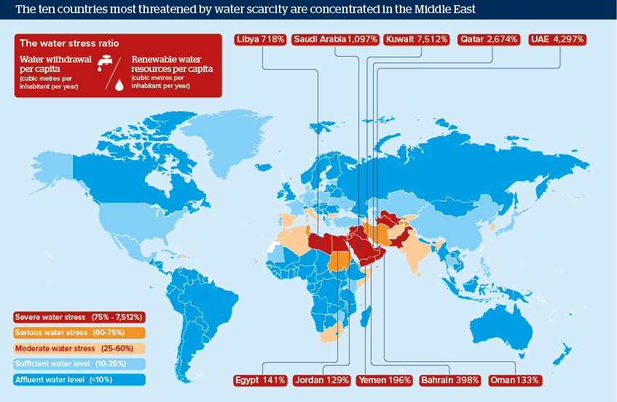
Víz-biztonság

Slide 5
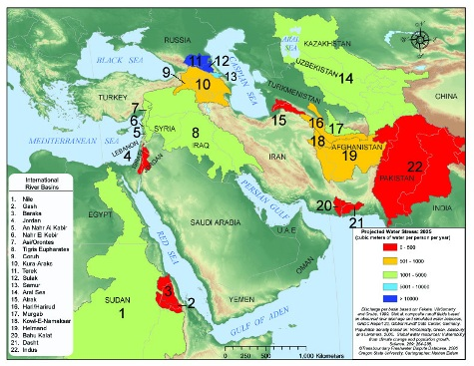
Vízgyűjtő területek és konfliktusok

Slide 6
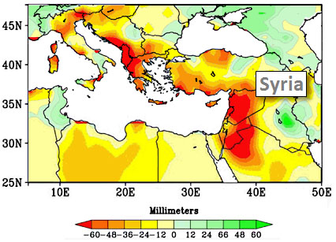
Csökkenő csapadék, növekvő hőmérséklet

Slide 7
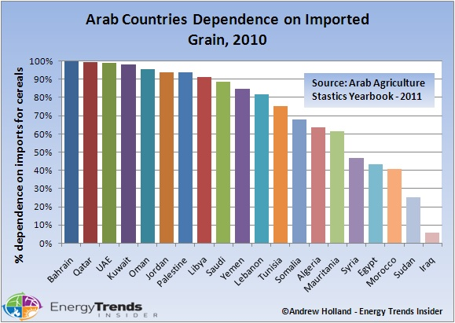
Élelmiszer-biztonság

Slide 9
Klímaváltozás percepciója

Slide 12
Következtetések
a gyakoribb szárazság illetve a csökkenő vízkészletek hozzájárulnak a vidéki lakosság migrációjához, de ez elsősorban belső migráció (városokba áramlás)
a kifelé irányuló migráció elsődleges közvetlen okai jelenleg politikai, gazdasági tényezőkkel függenek össze
közvetve azonban a klímaváltozás gyengíti a gazdasági potenciált és erősíti a konfliktusok kialakulásának esélyét, így hozzájárul a külső migrációs nyomás erősödéséhez

